Slide 1
ÁREA SUPERFICIAL DE LA ESFERA
Notes:
Autores
Roberto Araneda UOH
Ximena Guajardo UDA Universidad de Atacama
Karen Pino, Universidad de Atacama

Slide 2
OBJETIVO DE LA CLASE:
Dar sentido a la fórmula del área de la superficie de la esfera.

Slide 3
ACTIVIDAD 1:
RECORDANDO “ EL ÁREA SUPERFICIAL DE POLIEDROS”

Slide 4
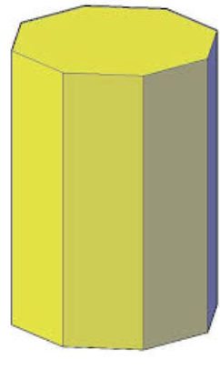

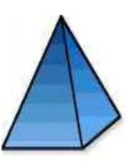
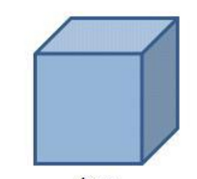
¿Cómo podemos determinar el área de cualquier poliedro?
Este contenido se revisó en la clase anterior

Slide 5
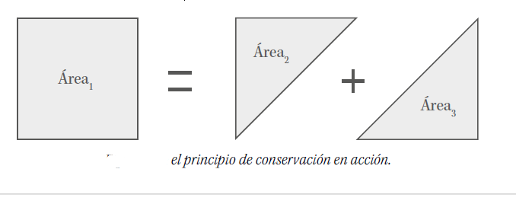
Idea principal
El área de un poliedro se puede determinar a partir de la suma de las áreas de sus caras.
Esto es posible ya que el atributo “área” posee el “principio de conservación”.

Slide 6
¿Podemos aplicar la misma estrategia para determinar el área de un poliedro, en un cuerpo redondo?
Se hicieron ajustes en función de que fuera más explícito que el objetivo es el uso de la estrategia anterior
Fue interesante tener una primera implementación para considerar algunas sugerencias (material concreto → vínculos geogebra imágenes)
Se puede visualizar que a pesar que las implementaciones son en distintos grupos (IES), hay elementos comunes

Slide 7
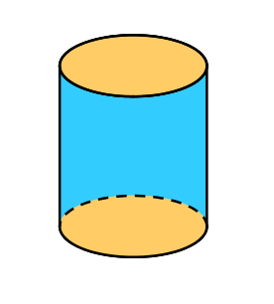
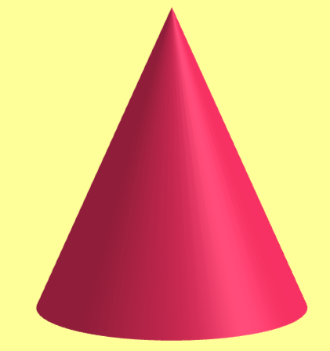
Aquí es importante mostrar las redes de estos cuerpos (geogebra o material)
Inducir que en la esfera no hay una red

Slide 8
Idea principal
En los cilindros y conos si podemos aplicar el mismo procedimiento visto en poliedros, con la salvedad que las superficies que los delimitan no son polígonos, por lo tanto no podemos hablar de caras pero si de superficies.
Considerando lo anterior, tanto para el cilindro como para el cono podemos identificar superficies que nos permitan sumar para determinar el área superficial total.
    Cilindro = 2 x Superficie de la base + Superficie lateral (manto)
    Cono= 1 x Superficie de la base + Superficie lateral (manto)
Lo importante es destacar la estrategia por sobre el cálculo (fórmula)

Slide 9
Actividad 2: Área Superficial de una esfera

Slide 10
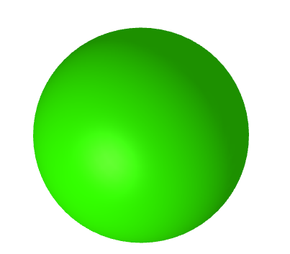
Considerando lo anterior, ¿podemos aplicar el razonamiento desarrollado hasta ahora para determinar área, pero en una esfera? Argumente
La idea es que se disponga de imágenes para que se evidencie que la estrategia anterior no es posible poder aplicar (o es insuficiente).

Slide 11
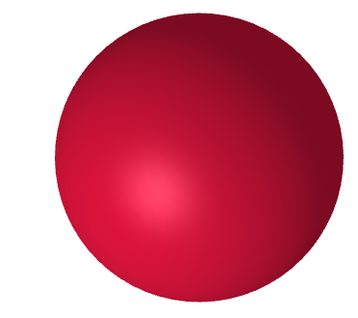
¿Cuánto es el área superficial de la esfera con radio r?
Esta parte depende mucho del objetivo:
Conjeturar la idea es que los estudiantes aborden esta parte desde lo que conocen (CP)
Dar sentido la fórmula se les puede dar o solicitar que la busquen (*)

Slide 12
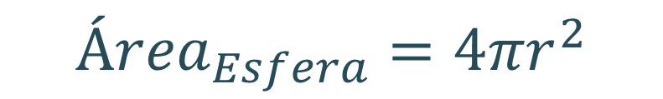
¿Cuál es el área de esfera con radio r? ¿Qué significa cada término de la expresión?

Slide 13

¿Cuánto es el área de esfera con radio r? ¿Qué significa cada término de la expresión?
Hoy vamos a dar sentido a la fórmula para determinar área de una esfera
Cómo ya se había trabajado anteriormente con el cilindro, el área del círculo no es algo lejano.
Lo importante es “dar sentido” a los términos de la expresión

Slide 14
Sabemos que cada vez que se corta una esfera se obtiene un círculo, ¿cuál sería el círculo más grande que se puede obtener? ¿Qué características tiene?
Esta parte del círculo mayor es importante hacer la conexión con cilindro y cono para que luego en la esfera sea más claro.
Es importante que se disponga de este conocimiento “circulo mayor”, para establecer la conexión con la expresión anterior.
Fue importante la revisión previa a la implementación entre equipo 3 y equipo CMM para identificar puntos críticos de las preguntas/actividades.

Slide 15
Actividad 3: Dando sentido a la fórmula del área de la esfera (Pensamiento Inductivo)

Slide 16
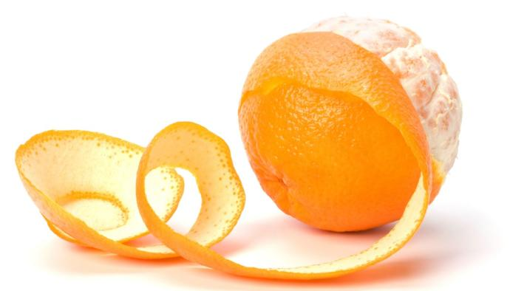
Considerando que tenemos una naranja (en forma de esfera).
¿Cuántos de esas círculos mayores se necesitan para que sean cubiertos por el área (cáscara) de la superficie la de esfera (naranja)? ¿Por qué?
Acá no necesariamente se asocia al 4 de la expresión.
La cantidad fue dada abiertamente.
El dibujar el círculo mayor utilizando la naranja no es fácil

Slide 17
Indicaciones:
Dibuje con el lápiz el círculo máximo de la naranja, repita esta acción para que disponga de una cantidad suficiente de círculos y luego saque la cáscara de la naranja (área) y cubra cada uno de lo círculos intentando que cada uno de ellos quede totalmente relleno. Como si de un rompecabezas se tratara, trate de encajar unas piezas con otras sin sobreponerlas, para que no quede ni un solo espacio. Si es necesario, córtalos en trozos más pequeños.
El rellenar presentó dificultades cómo: sobra cáscara, falta cáscara y eso depende de el círculo dibujado o del tamaño de la subdivisión de la cáscara (entre más grande a veces se genera más espacios)

Slide 18
¿Cuántos círculos máximos pudo llenar?
Compare su resultado con el de uno/a de sus compañeros/as ¿Es lo mismo? ¿Podemos encontrar alguna regularidad?
¿Qué pueden concluir?
Es esperable que no logren llegar a 4 a pesar que algunos sí lo alcanzan.
La cantidad siempre y cuando se sigan las instrucciones debiera ser entre 3 a 5 círculos.
Lo importante es que existan diferencias, tanto en el porte de la naranja (esfera) como en la cantidad de círculos que se alcanzan a rellenar.

Slide 19
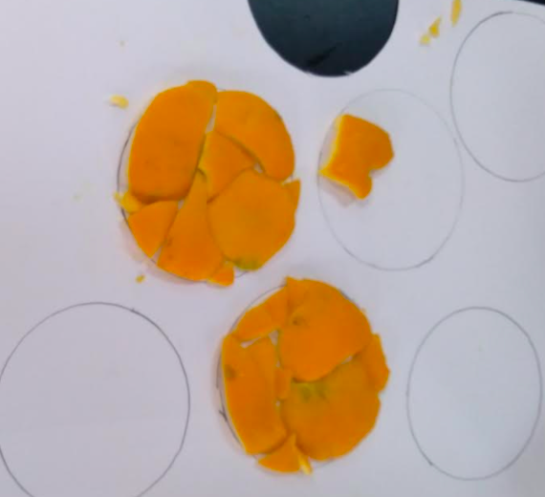
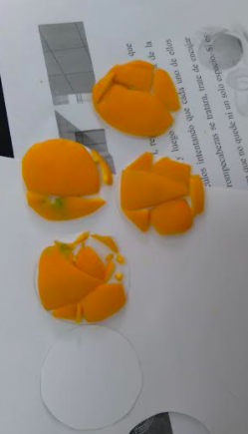
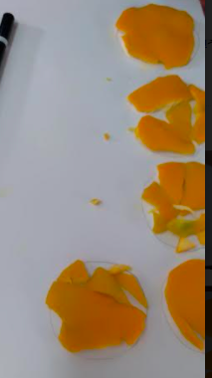
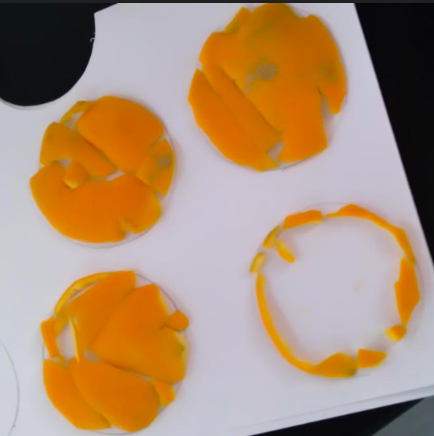
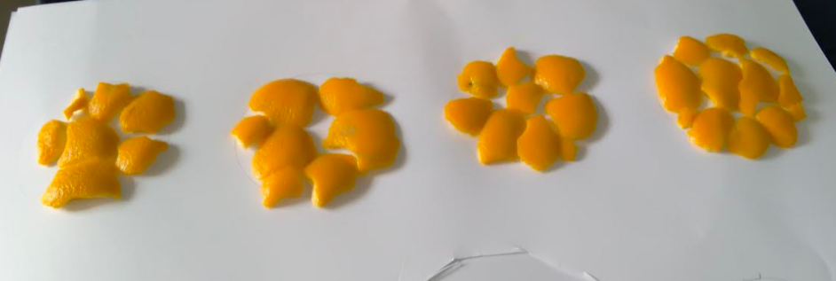

Slide 20
¿Creen que lo que observamos depende del tamaño de la naranja?
¿Qué pasaría si fuera más grande o más pequeña, cambiaría el número de círculos mayores que completamos?
Inducir la idea que la cantidad de círculos que se pueden rellenar depende del tamaño de la esfera (naranja)

Slide 21
¿Creen ustedes que los resultados obtenidos se pueden generalizar?
Acá depende mucho de la cantidad de resultados distintos

Slide 22
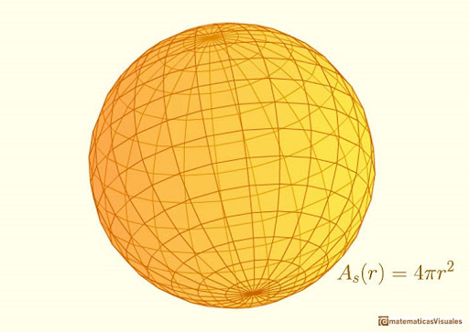
¿Creen que a partir de lo que observamos es posible afirmar con certeza que el área de la esfera es 4 veces el área de un círculo mayor?
Depende mucho de los resultados de la actividad anterior.
Es importante destacar que la generalización (en caso que se realice) es basada en la experiencia y no en aspectos matemáticos (razonamiento inductivo → deductivo)

Slide 23
Actividad 4: Razonando deductivamente

Slide 24
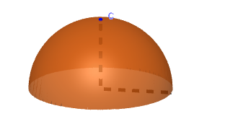
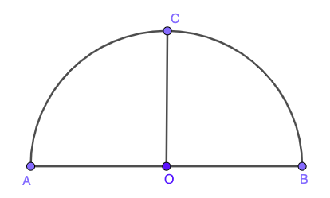
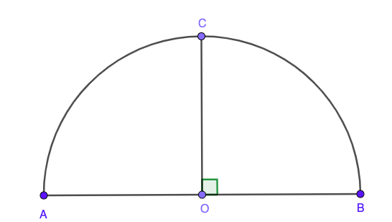
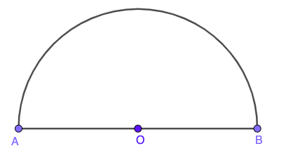
Considerando una semiesfera, podemos trazar dos radios (r), perpendiculares (cómo muestra la figura)
Esta demostración es más mediada por el/la docente, ya que se utilizan aspectos geométricos como conocimiento previo.
Lo importante es hacer el paso natural entre lo inductivo y deductivo.

Slide 25
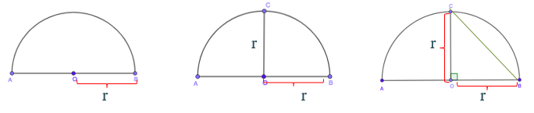
Considerando una semiesfera, podemos trazar dos radios (r), perpendiculares (cómo muestra la figura)
¿Qué tipo de triángulo se forma con los radios perpendiculares?

Slide 26
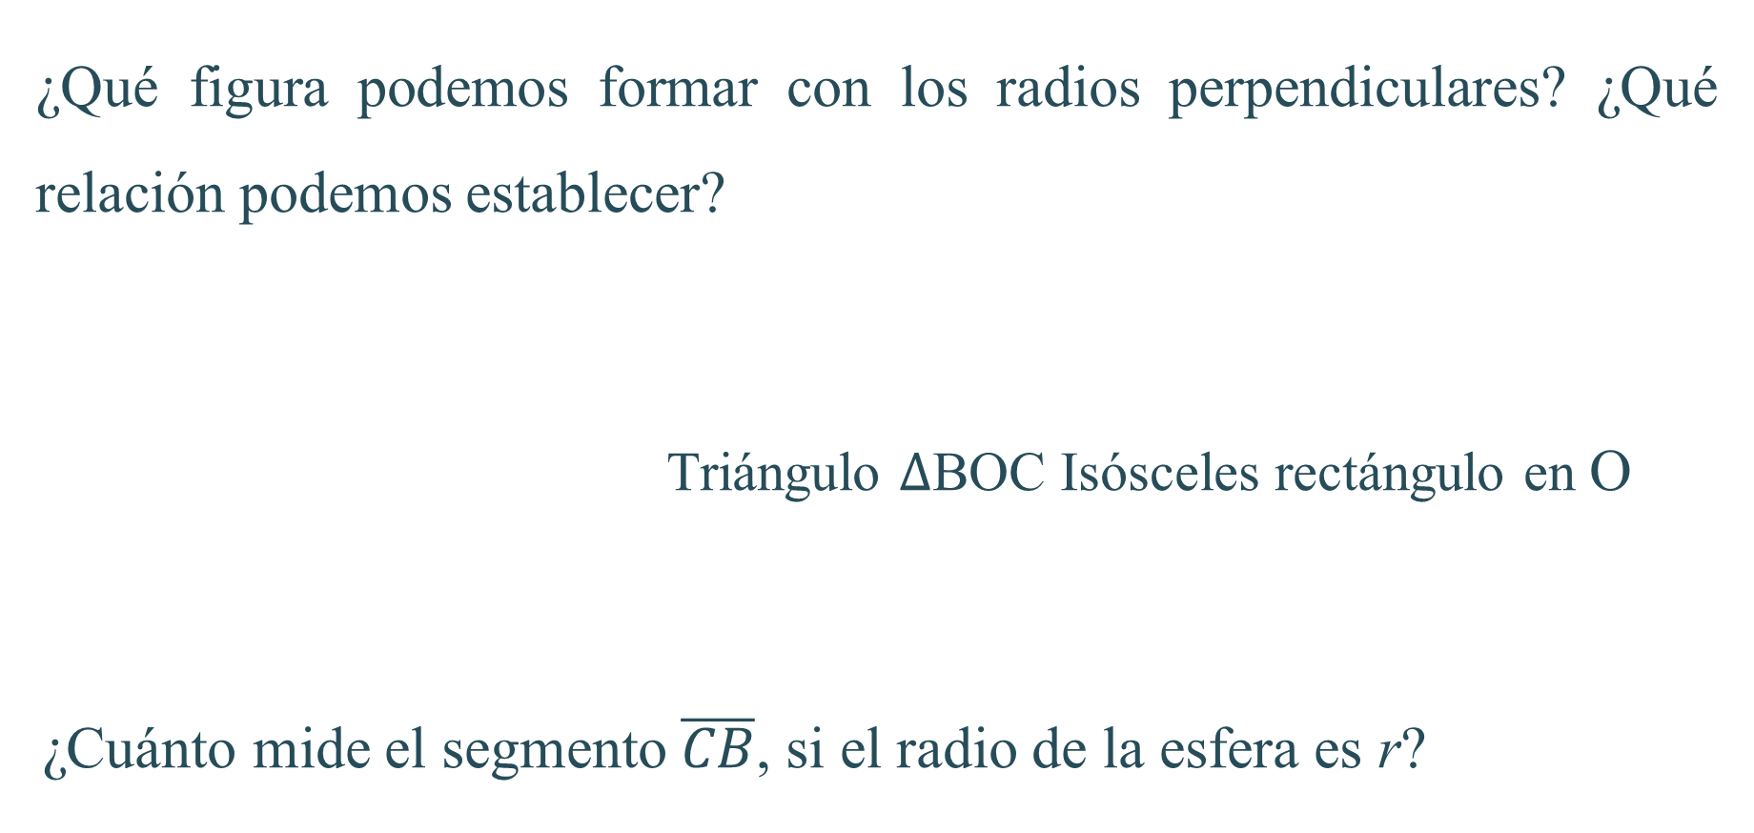
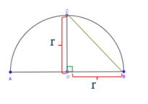

Slide 27
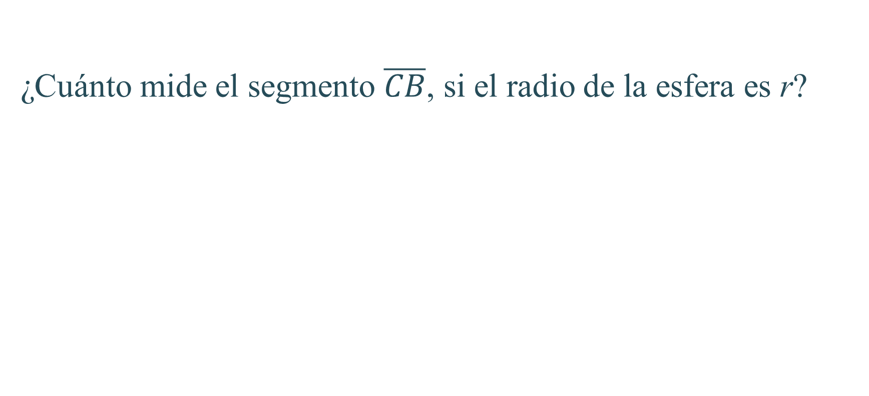
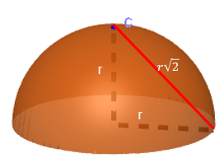
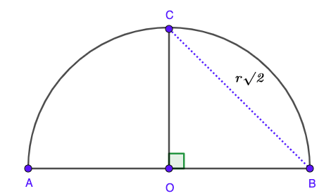
r
r

Slide 28
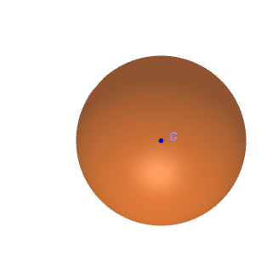
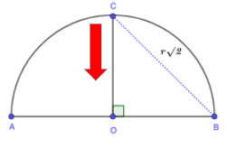
  ¿Qué pasará si “aplastamos uniformemente” esta semiesfera desde el punto C?
  ¿Qué figura se forma al “aplastar uniformemente” el punto C y dejarlo en la ubicación de O (centro esfera)?
Considerar que la hacer este ejercicio de manera concreta, el resultado no es del todo claro (deformación)

Slide 29
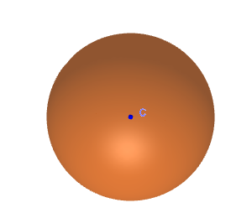
El recurso de geogebra muestra de manera más clara el aplastamiento uniforme.
Se espera que los estudiantes con este recurso puedan identificar de manera más clara el resultado de la actividad anterior.
Estudiantes identifican el radio de la nueva circunferencia/círculo.
En este punto es importante cerrar con la expresión del área del círculo
https://www.geogebra.org/m/zphjj3kc

Slide 30
Actividad 5: Reflexión sobre el trabajo matemático

Slide 31
Razonamiento Inductivo
En geometría el razonamiento inductivo se basa en la observación de regularidades en casos particulares, los que permiten poder formular hipótesis que buscan generalizar y/o predecir para anticipar posteriores resultados, las que deben ser experimentadas y validadas.
Observación
Formulación de Hipótesis
Predicción - Conjeturar
Observar implica tener registros del resultados de la experimentación un número determinado de veces (casos particulares).
A partir de la observación, se formulan hipótesis o supuestos que se sustentan sobre la observación
Predecir - Conjeturar implica observar y razonar sobre relaciones matemáticas para establecer afirmaciones que tentativamente se cree que son ciertas, pero no se está seguro.

Slide 32
Razonamiento Inductivo
Observación
Formulación de Hipótesis
Predicción - Conjeturar
Actividad propone realizar a partir de la observación de los objetos, una aproximación a la cantidad de círculos necesarios
Actividad 2 se formula la hipótesis de que en cualquier naranja se pueden rellenar aprox o cercano a 4 círculos mayores
Actividad 2 Predecir - Conjeturar implica observar y razonar sobre relaciones matemáticas para establecer afirmaciones que tentativamente se cree que son ciertas, pero no se está seguro.
SUMA DE ÁREAS DE SUS CARAS EN CUERPOS GEOMÉTRICOS, PODEMOS APLICARLO EN LA ESFERA

Slide 33
Conjeturar
Generalizar
Investigar el porqué
Justificar o refutar
Conjeturar implica observar y razonar sobre relaciones matemáticas para establecer afirmaciones que tentativamente se cree que son ciertas, pero no se está seguro.
Generalizar implica identificar elementos en común entre los casos, ampliar el razonamiento más allá del rango en el que se originó y reconocer el dominio donde aplica la afirmación
Investigar el porqué implica explorar varios factores potenciales que pueden explicar por qué una generalización es verdadera o falsa.
Justificar o refutar implicar usar argumentos lógicos para demostrar que una generalización o una afirmación particular es verdadera o falsa

Slide 34
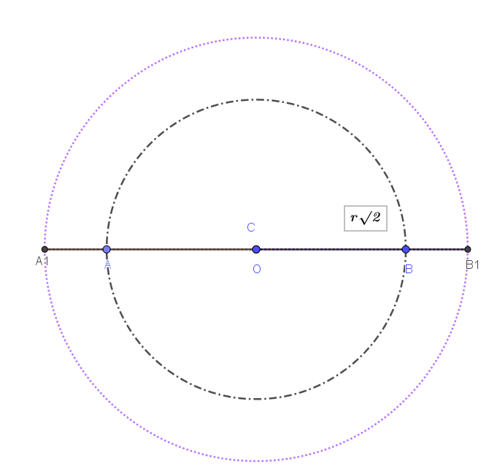
Conjeturar
Generalizar
Investigar el porqué
Justificar o refutar
Es posible afirmar que el área de la esfera es (¿qué sentido tiene la fórmula?)
Demostrar matemáticamente que se cumple la fórmula del área superficial de la esfera
Se asume “aplastar” la media naranja (esfera) de manera recta
Al aplastar la semi esfera, se forma un círculo de radio r raíz de 2 y su área es 2 r¨2

Slide 35



